Slide 1

TESIS
UNIVERSIDAD NACIONAL DE TRUJILLO
FACULTAD DE INGENERÍA
ESCUELA DE INGENERÍA DE SISTEMAS
Sistema web de gestión documentaria para incrementar la eficiencia de los procesos administrativos del Centro Ecuménico de Promoción y Acción Social Norte
Autores:
Gutierrez Uriol, Felix Joel
Vigo Briones, Diego Ernesto
Asesor: Dr. Santos Fernandez, Juan Pedro
TRUJILLO – PERÚ
2022

Slide 2
Contenido
1. Introducción
2. Material y métodos
3. Resultados
4. Conclusiones y recomendaciones
5. Bibliografía
Gutierrez Uriol, Felix Joel
Vigo Briones, Diego Ernesto
Notes:
Aproveche este espacio para escribir su exposición de tesis. Siempre es recomendable escribir su exposición, de esa forma se ordenará y aprenderá con facilidad la exposición.

Slide 3
1.1 Realidad problemática
La redundancia de correos, por el uso constante del correo institucional para la gestión de los procesos administrativos, lo cual genera ineficiencia y observaciones innecesarias
Desorganización de la información, lo cual conlleva a demora en los tiempos de búsqueda e ineficiencia de los procesos administrativos.
El excesivo tamaño virtual que ocupan los formatos en archivo PDF de los documentos correspondientes, lo cual genera costo y dificultad en la gestión
Introducción
2. Materiales y métodos
3. Resultados
4. Conclusiones y recomendaciones
5. Bibliografía
Gutierrez Uriol, Felix Joel
Vigo Briones, Diego Ernesto

Slide 4
1.2 Antecedentes
Según Rodríguez y otros (2016), la gestión documental es la encargada de proveer, de manera sistemática, un control sobre los documentos necesarios para registrar e identificar los procesos del negocio, las transacciones y la toma de decisiones.
Como dice Mamani y otros (2019), la implementación de un sistema web dirigido a la gestión documentaria reduciría los tiempos y costos referentes a este sector, ya que toda la información se almacenará digitalmente descontinuando el uso de formatos manuales predefinidos.
Introducción
2. Materiales y métodos
3. Resultados
4. Conclusiones y recomendaciones
5. Bibliografía
Gutierrez Uriol, Felix Joel
Vigo Briones, Diego Ernesto

Slide 5
1.3 Marco teórico
Sistema web de gestión documentaria:
En de Dios y otros (2015), el autor denota que los sistemas de gestión documental deben estar ligados a los procesos de negocio y de gestión documentaria que se realice en la institución, este debe apoyar a las secuencias de actividades necesarias para crear el producto o brindar el servicio razón de la existencia de la organización.
Procesos administrativos:
Por Caldas y otros (2017), todas las organizaciones o empresas necesitan llevar a cabo una serie de procesos administrativos que reflejen la documentación administrativa; para ello se manifiesta una serie de premisas a cumplir para hacer más eficaz y eficiente el proceso, entre ellas están: El proceso tiene que ser óptimo, tiene que minimizar costos y tiene que ser seguro.
Introducción
2. Materiales y métodos
3. Resultados
4. Conclusiones y recomendaciones
5. Bibliografía
Gutierrez Uriol, Felix Joel
Vigo Briones, Diego Ernesto

Slide 6
1.4 Formulación del problema
Problema principal:
¿De qué manera incide la implementación de un Sistema web de gestión documentaria en los procesos administrativos del Centro Ecuménico de Promoción y Acción Social Norte?
Problemas específicos:
¿Cómo incide la implementación de un Sistema web de gestión documentaria en el tiempo operacional de generación de los documentos administrativos?
¿Cómo incide la implementación de un Sistema web de gestión documentaria en el tiempo en la búsqueda de documentos?
¿Cómo incide la implementación de un Sistema web de gestión documentaria en el nivel de satisfacción de los usuarios?
Introducción
2. Materiales y métodos
3. Resultados
4. Conclusiones y recomendaciones
5. Bibliografía
Gutierrez Uriol, Felix Joel
Vigo Briones, Diego Ernesto

Slide 7
1.5 Hipótesis
Hipótesis general:
La implementación de un Sistema web de gestión documentaria incrementa la eficiencia de los procesos administrativos del Centro Ecuménico de Promoción y Acción Social Norte.
Hipótesis específicas:
La implementación de un Sistema web de gestión documentaria reduce el tiempo operacional de generación de los documentos administrativos
La implementación de un Sistema web de gestión documentaria reduce el tiempo en la búsqueda de documentos
La implementación de un Sistema web de gestión documentaria incrementa el nivel de satisfacción de los usuarios
Introducción
2. Materiales y métodos
3. Resultados
4. Conclusiones y recomendaciones
5. Bibliografía
Gutierrez Uriol, Felix Joel
Vigo Briones, Diego Ernesto

Slide 8
1.6 Objetivos
Objetivo general:
Incrementar la eficiencia de los procesos administrativos en Centro Ecuménico de Promoción y Acción Social Norte.
Objetivos específicos:
Reducir el tiempo operacional de generación de los documentos administrativos
Reducir el tiempo en la búsqueda de documentos
Incrementar el nivel de satisfacción de los usuarios
Introducción
2. Materiales y métodos
3. Resultados
4. Conclusiones y recomendaciones
5. Bibliografía
Gutierrez Uriol, Felix Joel
Vigo Briones, Diego Ernesto

Slide 9
1.7 Justificación y relevancia
Justificación Teórica: La investigación planteada contribuyó a generar una solución como contramedida a estas problemáticas, que no solo afecta a nuestro objeto de estudio, sino que está presente en la vida útil de la mayoría de empresas u organizaciones; y así entender mejor la naturaleza de la situación estudiada.
En cuanto a la justificación práctica, se redujo la insatisfacción en el personal técnico y administrativo (usuarios) de CEDEPAS Norte a la hora de realizar algún proceso administrativo, mediante el uso de este Sistema web de gestión documentaria que optimizo y digitalizo los procesos en la gestión administrativa.
Justificación Metodológica: mediante la actual investigación se desarrolló un método de solución para con la problemática principal y se verifico la utilidad de este, siendo alta su aplicabilidad a otros ambientes organizacionales.
Introducción
2. Materiales y métodos
3. Resultados
4. Conclusiones y recomendaciones
5. Bibliografía
Gutierrez Uriol, Felix Joel
Vigo Briones, Diego Ernesto

Slide 10
1.8 Limitaciones
1. Limitación espacial
Limitado solo hasta los procesos administrativos señalados de CEDEPAS Norte la cual se encuentra ubicada en Los Corales 289 Urb. Santa Inés Trujillo - Perú.
2. Limitación temporal
El período de tiempo disponible para la recolección de la información de los diferentes procesos analizados en la investigación, ya que tuvo duración de 14 semanas y se tuvo que planificar reuniones con el personal relacionado a dichos procesos.
Introducción
2. Materiales y métodos
3. Resultados
4. Conclusiones y recomendaciones
5. Bibliografía
Gutierrez Uriol, Felix Joel
Vigo Briones, Diego Ernesto

Slide 11
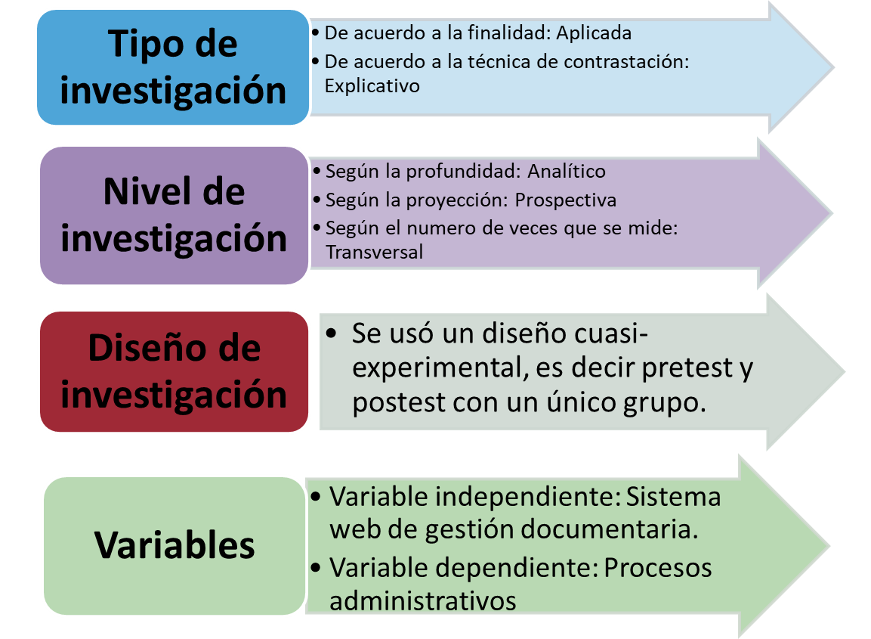
2. Materiales y métodos
Introducción
2. Materiales y métodos
3. Resultados
4. Conclusiones y recomendaciones
5. Bibliografía
Gutierrez Uriol, Felix Joel
Vigo Briones, Diego Ernesto

Slide 12
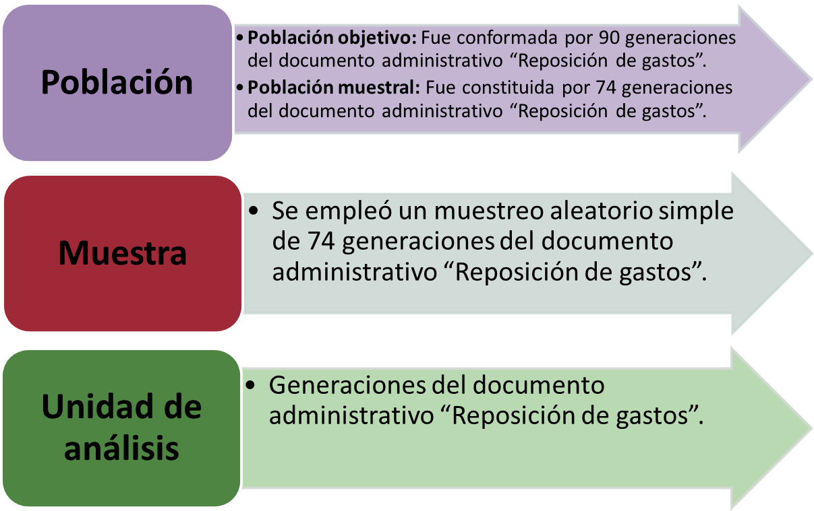
2. Materiales y métodos
Indicador 1
Tiempo operacional de generación de documentos administrativos
Introducción
2. Materiales y métodos
3. Resultados
4. Conclusiones y recomendaciones
5. Bibliografía
Gutierrez Uriol, Felix Joel
Vigo Briones, Diego Ernesto

Slide 13
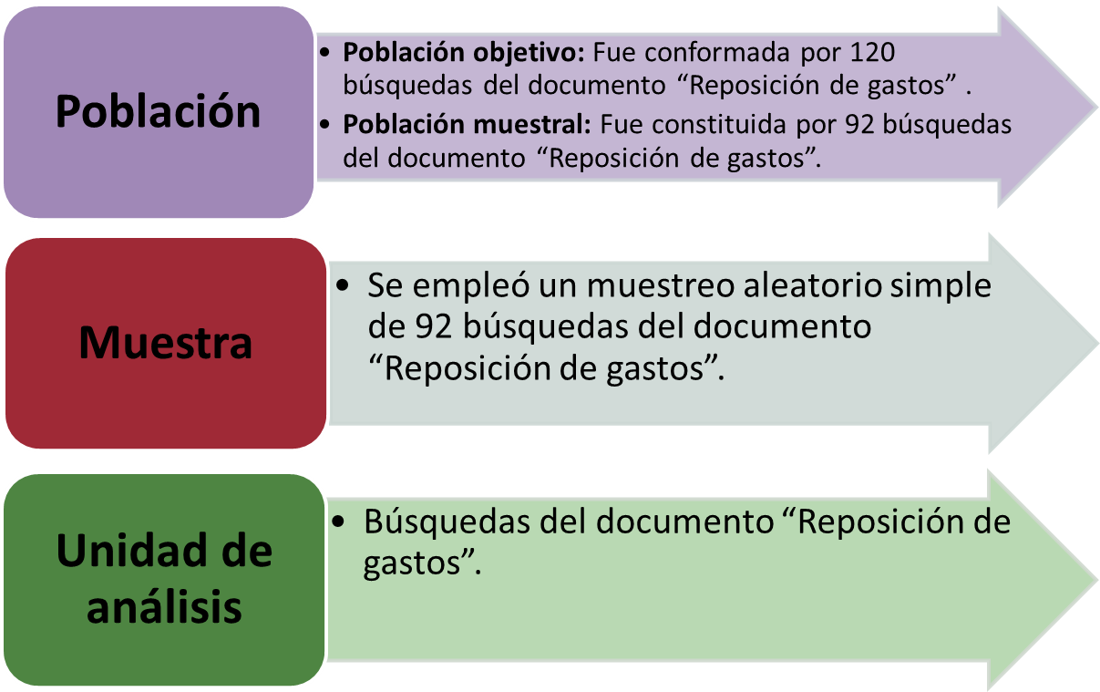
2. Materiales y métodos
Indicador 2
Tiempo en la búsqueda de documentos
Introducción
2. Materiales y métodos
3. Resultados
4. Conclusiones y recomendaciones
5. Bibliografía
Gutierrez Uriol, Felix Joel
Vigo Briones, Diego Ernesto

Slide 14
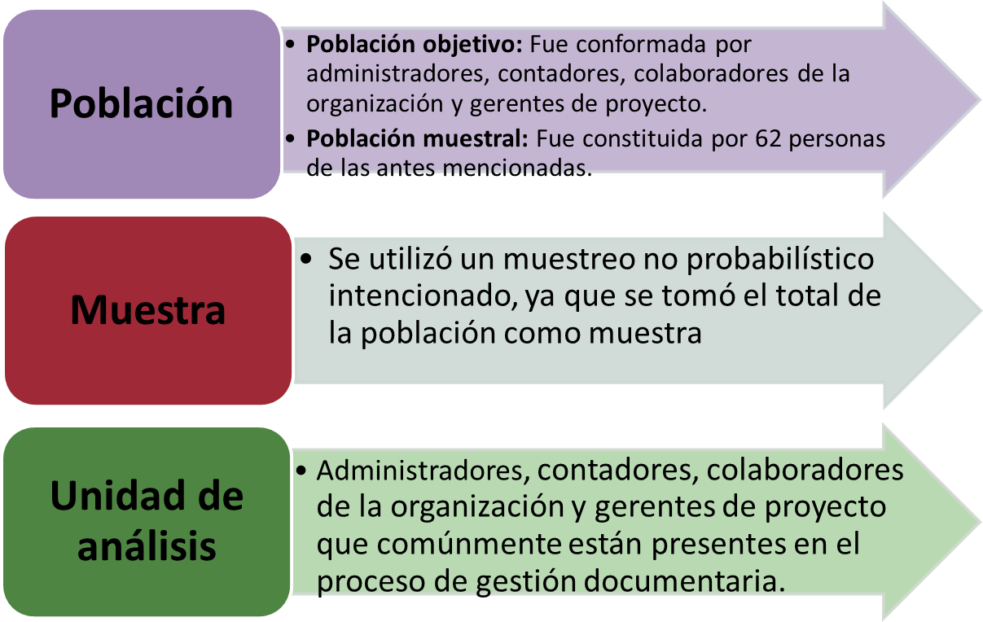
2. Materiales y métodos
Indicador 3
Nivel de satisfacción de los usuarios
Introducción
2. Materiales y métodos
3. Resultados
4. Conclusiones y recomendaciones
5. Bibliografía
Gutierrez Uriol, Felix Joel
Vigo Briones, Diego Ernesto

Slide 15
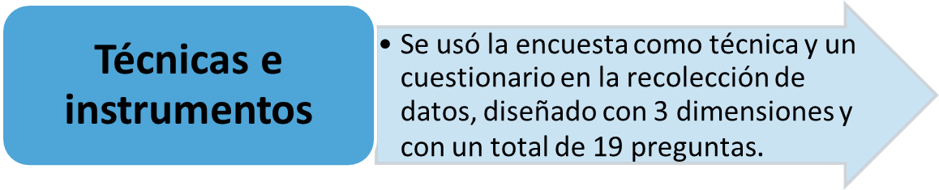
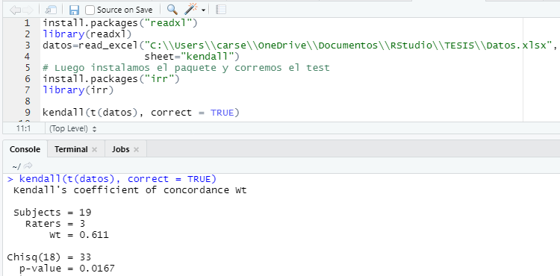
2. Materiales y métodos
Introducción
2. Materiales y métodos
3. Resultados
4. Conclusiones y recomendaciones
5. Bibliografía
CONCORDANCIA DE JUECES - PRUEBA DE KENDALL
Podemos observar que el p-value para estas 3 variables (experto 1,2 y 3) es de 0.0167 que es menor que 0.05, por lo tanto, se acepta la hipótesis alterna y se rechaza la hipótesis nula. Existe una asociación en las calificaciones realizadas por los tres expertos
Gutierrez Uriol, Felix Joel
Vigo Briones, Diego Ernesto

Slide 16
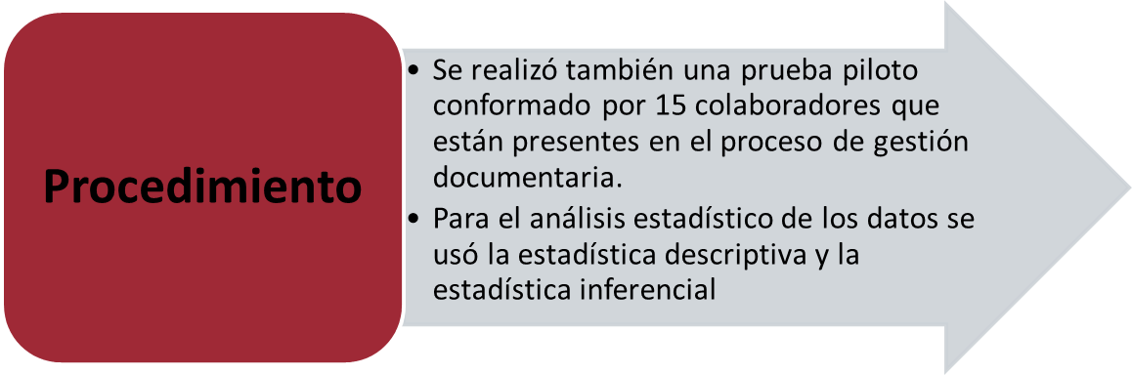
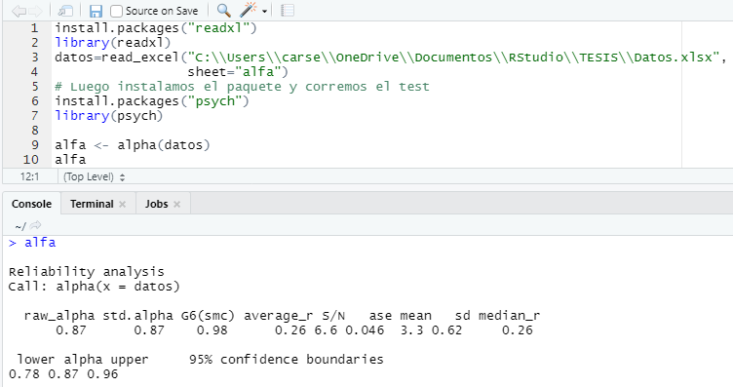
2. Materiales y métodos
Introducción
2. Materiales y métodos
3. Resultados
4. Conclusiones y recomendaciones
5. Bibliografía
ALFA DE CRONBACH
Se encontró que el valor del alfa de Cronbach le corresponde 0.87 que es una probabilidad mayor que 0.80, por lo tanto, se acepta la hipótesis alterna y se rechaza la hipótesis nula. Existe validez y confiabilidad del instrumento de medición
Gutierrez Uriol, Felix Joel
Vigo Briones, Diego Ernesto

Slide 17
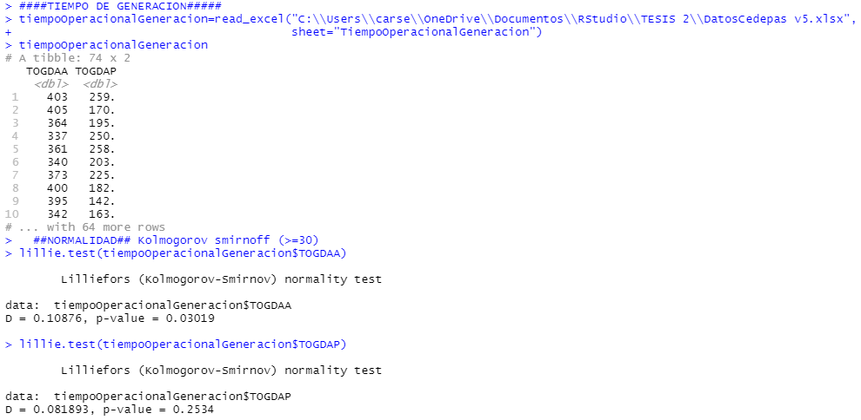
3. Resultados
Indicador 1
Tiempo operacional de generación de documentos administrativos (TOGDA)
Calculo de la normalidad de datos con el test de Kolmogórov-Smirnov
Introducción
2. Materiales y métodos
3. Resultados
4. Conclusiones y recomendaciones
5. Bibliografía
Diferencia de más de 70 mil dólares en utilidades
Contacto directo entre entidades bancarias y los agricultores
Profesionales orientados a sectores agrarios
Gutierrez Uriol, Felix Joel
Vigo Briones, Diego Ernesto

Slide 18
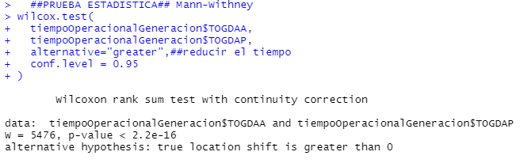
3. Resultados
Indicador 1
Tiempo operacional de generación de documentos administrativos (TOGDA)
Prueba de Mann-Withney en software Rstudio
Introducción
2. Materiales y métodos
3. Resultados
4. Conclusiones y recomendaciones
5. Bibliografía
Diferencia de más de 70 mil dólares en utilidades
Contacto directo entre entidades bancarias y los agricultores
Profesionales orientados a sectores agrarios
Gutierrez Uriol, Felix Joel
Vigo Briones, Diego Ernesto

Slide 19
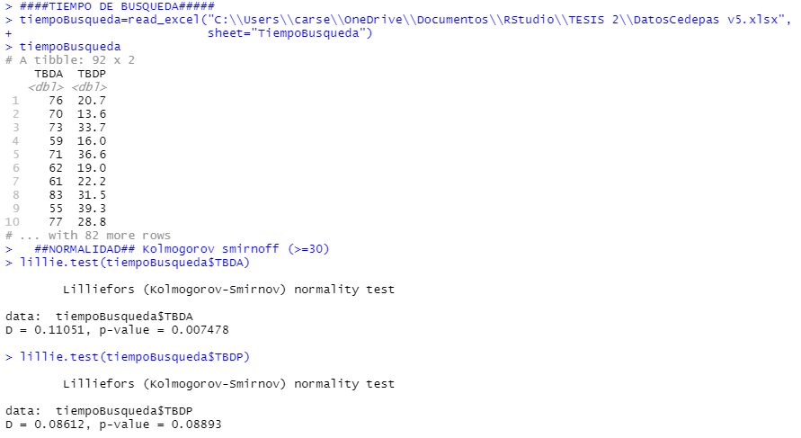
3. Resultados
Indicador 2
Tiempo en la búsqueda de documentos (TBD)
Calculo de la normalidad de datos con el test de Kolmogórov-Smirnov
Introducción
2. Materiales y métodos
3. Resultados
4. Conclusiones y recomendaciones
5. Bibliografía
Diferencia de más de 70 mil dólares en utilidades
Contacto directo entre entidades bancarias y los agricultores
Profesionales orientados a sectores agrarios
Gutierrez Uriol, Felix Joel
Vigo Briones, Diego Ernesto

Slide 20
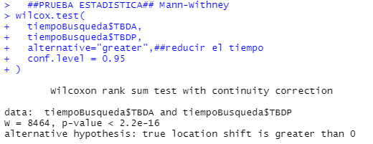
3. Resultados
Indicador 2
Tiempo en la búsqueda de documentos (TBD)
Prueba de Mann-Withney en software Rstudio
Introducción
2. Materiales y métodos
3. Resultados
4. Conclusiones y recomendaciones
5. Bibliografía
Diferencia de más de 70 mil dólares en utilidades
Contacto directo entre entidades bancarias y los agricultores
Profesionales orientados a sectores agrarios
Gutierrez Uriol, Felix Joel
Vigo Briones, Diego Ernesto

Slide 21
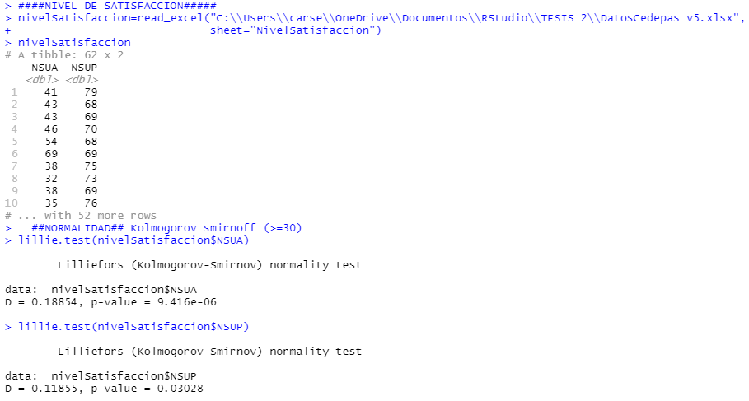
3. Resultados
Indicador 3
Nivel de satisfacción de los usuarios (NSU)
Calculo de la normalidad de datos con el test de Kolmogórov-Smirnov
Introducción
2. Materiales y métodos
3. Resultados
4. Conclusiones y recomendaciones
5. Bibliografía
Diferencia de más de 70 mil dólares en utilidades
Contacto directo entre entidades bancarias y los agricultores
Profesionales orientados a sectores agrarios
Gutierrez Uriol, Felix Joel
Vigo Briones, Diego Ernesto

Slide 22
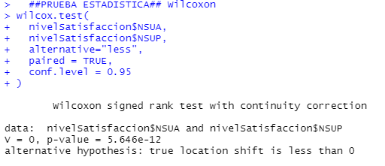
3. Resultados
Indicador 3
Nivel de satisfacción de los usuarios (NSU)
Prueba de Wilcoxon en software Rstudio
Introducción
2. Materiales y métodos
3. Resultados
4. Conclusiones y recomendaciones
5. Bibliografía
Diferencia de más de 70 mil dólares en utilidades
Contacto directo entre entidades bancarias y los agricultores
Profesionales orientados a sectores agrarios
Gutierrez Uriol, Felix Joel
Vigo Briones, Diego Ernesto

Slide 23
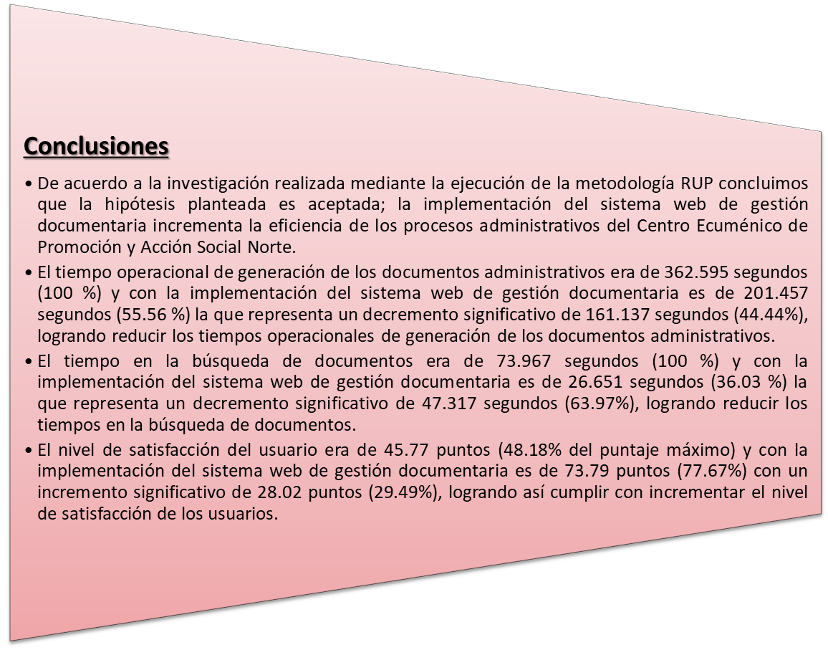
4. Conclusiones y recomendaciones
Introducción
2. Materiales y métodos
3. Resultados
4. Conclusiones y recomendaciones
5. Bibliografía
Gutierrez Uriol, Felix Joel
Vigo Briones, Diego Ernesto

Slide 24
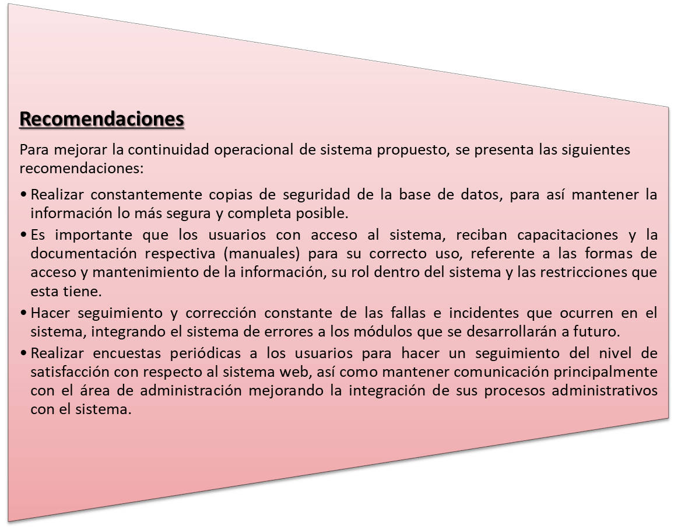
4. Conclusiones y recomendaciones
Introducción
2. Materiales y métodos
3. Resultados
4. Conclusiones y recomendaciones
5. Bibliografía
Gutierrez Uriol, Felix Joel
Vigo Briones, Diego Ernesto

Slide 25
7. Bibliografía
Rodríguez, Y., Castellanos, A., & Ramírez, Z. (Abril de 2016). Gestión documental, de información, del conocimiento e inteligencia organizacional: particularidades y convergencia para la toma de decisiones estratégicas. Revista Cubana de Información en Ciencias de la Salud, 27(2). Recuperado el 7 de Julio de 2021, de https://www.redalyc.org/pdf/3776/377645765007.pdf
de Dios, R., Cano, A., García, O., & Raposo, R. (Julio de 2015). Diseño de un sistema de gestión documental para organizaciones cubanas. Revista Cubana de Información en Ciencias de la Salud, 26(3), 260-272. Recuperado el 7 de Julio de 2021, de http://scielo.sld.cu/scielo.php?script=sci_arttext&pid=S2307-21132015000300006
Mamani, J., Mamani, J., & Lanchipa, E. (Diciembre de 2019). Optimización del proceso de gestión documentaria con un sistema web basado en el Framework EXT JS, para el Gobierno Regional de Tacna, 2017. Ingeniería Investiga, 1(1), 108-123. doi:https://doi.org/10.47796/ing.v1i1.127
Reyes, B. (2018). Implementación de Aplicativo web para mejorar la gestión documentaria en el área de administración de la Municipalidad Distrital de Nuevo Chimbote. Tesis, Universidad César Vallejo, Ingeniería, Trujillo. Recuperado el 4 de Julio de 2021, de https://repositorio.ucv.edu.pe/bitstream/handle/20.500.12692/31242/B_Reyes_ABJP.pdf?sequence=1&isAllowed=y
Pérez, O. (2011). Cuatro enfoques metodológicos para el desarrollo de Software RUP–MSF–XP-SCRUM. Inventum, 6(10), 64-78. Recuperado el 6 de Julio de 2021, de https://revistas.uniminuto.edu/index.php/Inventum/article/view/9/9
Introducción
2. Materiales y métodos
3. Resultados
4. Conclusiones y recomendaciones
5. Bibliografía
Gutierrez Uriol, Felix Joel
Vigo Briones, Diego Ernesto

Slide 26
Muchas Gracias
Muchas Gracias
Gutierrez Uriol, Felix Joel
Vigo Briones, Diego Ernesto

Slide 27
TESIS
UNIVERSIDAD NACIONAL DE TRUJILLO
FACULTAD DE INGENERÍA
ESCUELA DE INGENERÍA DE SISTEMAS
Sistema web de gestión documentaria para incrementar la eficiencia de los procesos administrativos del Centro Ecuménico de Promoción y Acción Social Norte
Autores:
Gutierrez Uriol, Felix Joel
Vigo Briones, Diego Ernesto
Asesor: Dr. Santos Fernandez, Juan Pedro
TRUJILLO – PERÚ
2022

